Slide 1
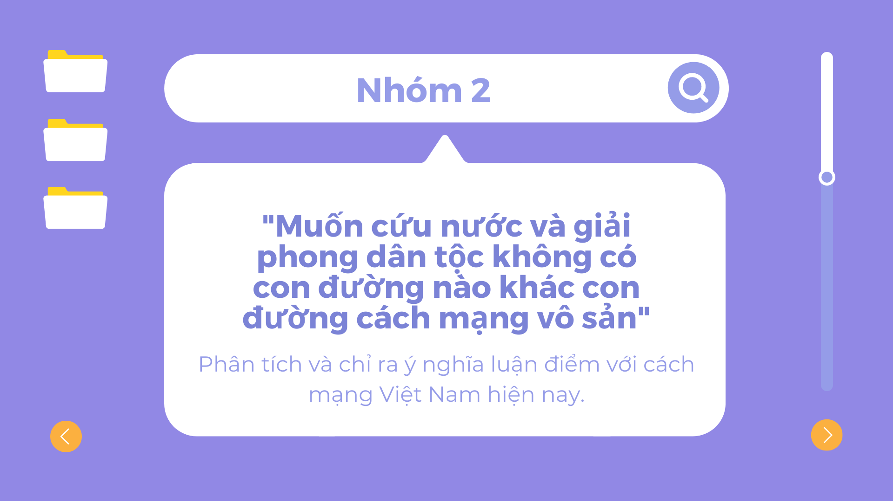
4
PHÁT TRIỂN PHẦN MỀM QUẢN LÝ THƯ VIỆN OPEN LIBRARY

Slide 2


Slide 3
NỘI DUNG TỔNG QUÁT
Mở đầu
Thiết kế chương trình
Xây dựng chương trình minh họa
Biểu đồ UseCase
Thiết kế CDSL
Thiết kế các gói
Giao diện minh họa các chức năng
Kết luận
Hướng phát triển của bài toán

Slide 4
BIỂU
ĐỒ
USECASE

Slide 5
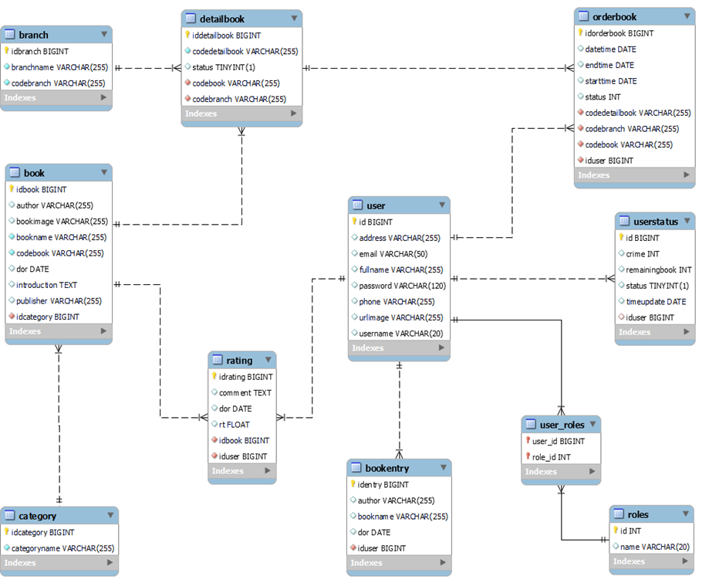
THIẾT KẾ CSDL
Sơ đồ quan hệ giữa các bảng

Slide 6
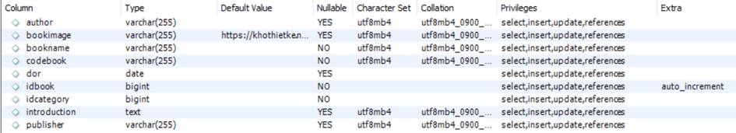
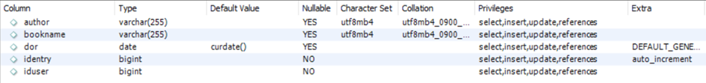
1
Đặc tả dữ liệu cho bảng book
Đặc tả dữ liệu cho bảng bookentry
2
Đặc tả dữ liệu cho bảng branch
3

Slide 7
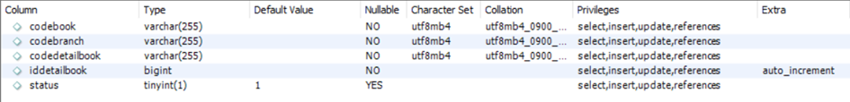
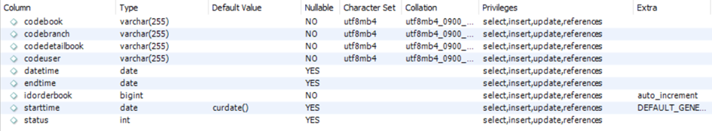
4
Đặc tả dữ liệu cho bảng category
Đặc tả dữ liệu cho bảng detailbook
5
Đặc tả dữ liệu cho bảng orderbook
6

Slide 8
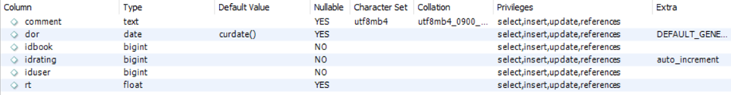
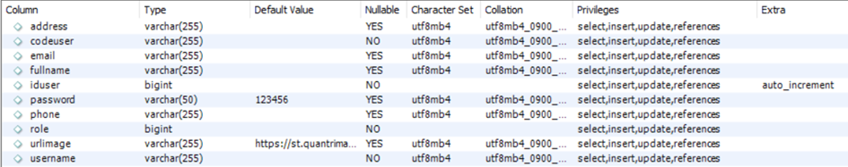
7
Đặc tả dữ liệu cho bảng rating
Đặc tả dữ liệu cho bảng roles
8
9
Đặc tả dữ liệu cho bảng user

Slide 9
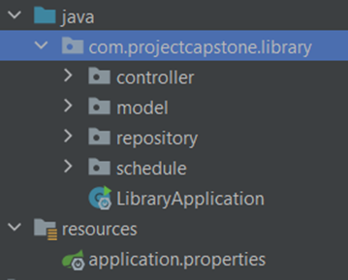
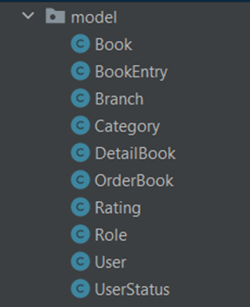
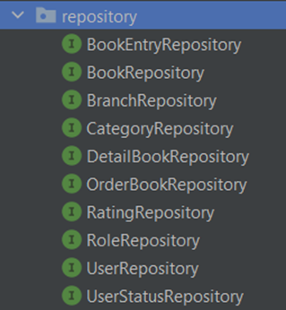
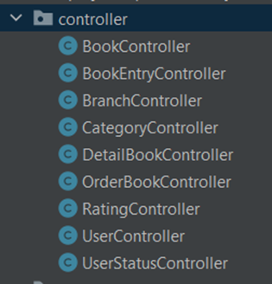

THIẾT KẾ CÁC GÓI
Sơ đồ package cho gói schedule
Sơ đồ các package
Sơ đồ package cho gói model
Sơ đồ package cho gói repository
Sơ đồ package cho gói controller

Slide 10
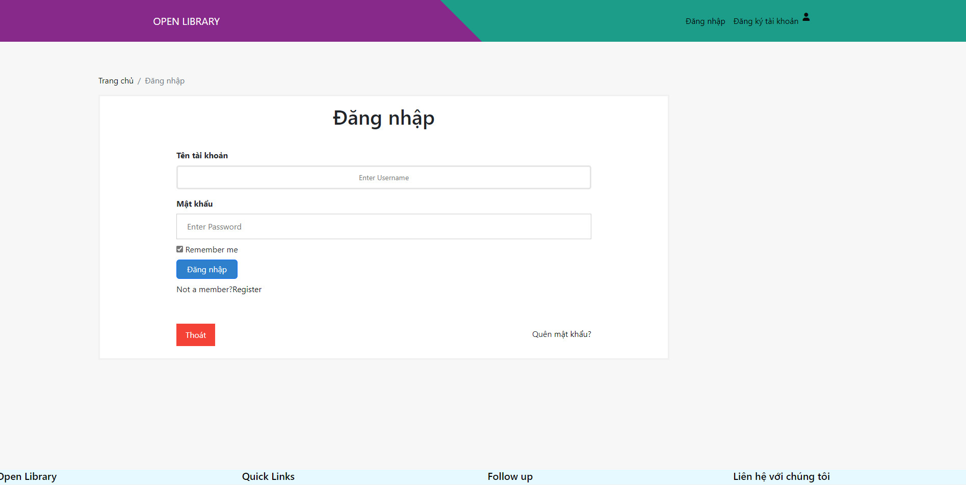
GIAO DIỆN MINH HỌA
Giao diện trang đăng nhập

Slide 11
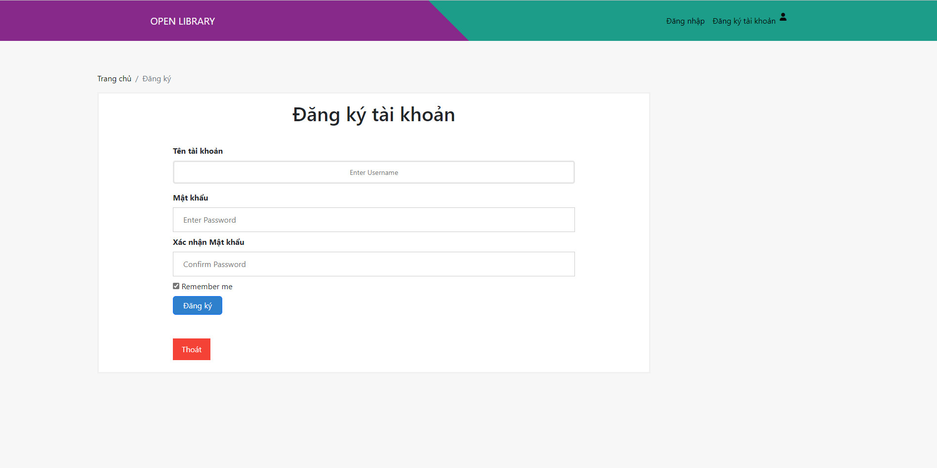
GIAO DIỆN MINH HỌA
Giao diện trang đăng ký tài khoản

Slide 12
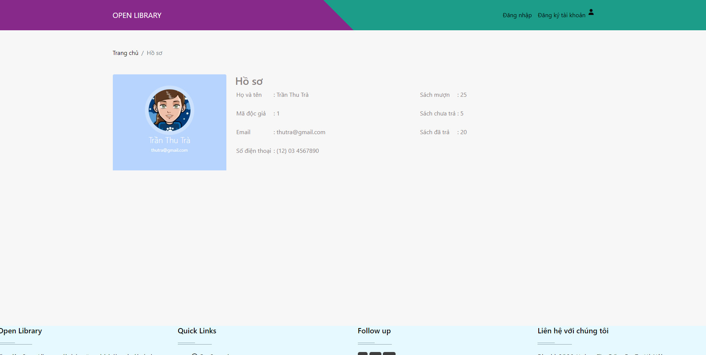
GIAO DIỆN MINH HỌA
Giao diện trang thông tin độc giả

Slide 13
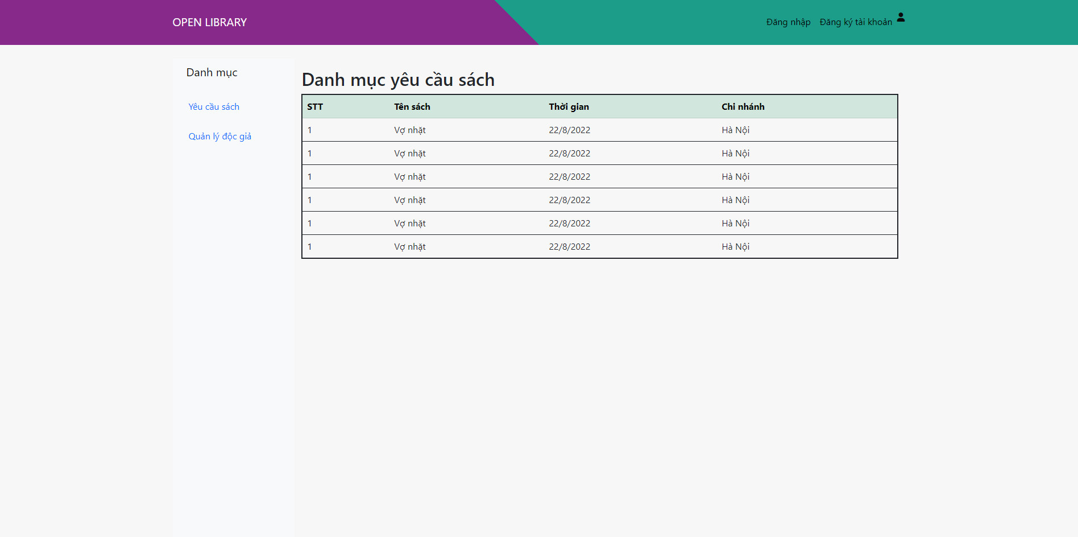
GIAO DIỆN MINH HỌA
Giao diện trang yêu cầu nhập them sách

Slide 14
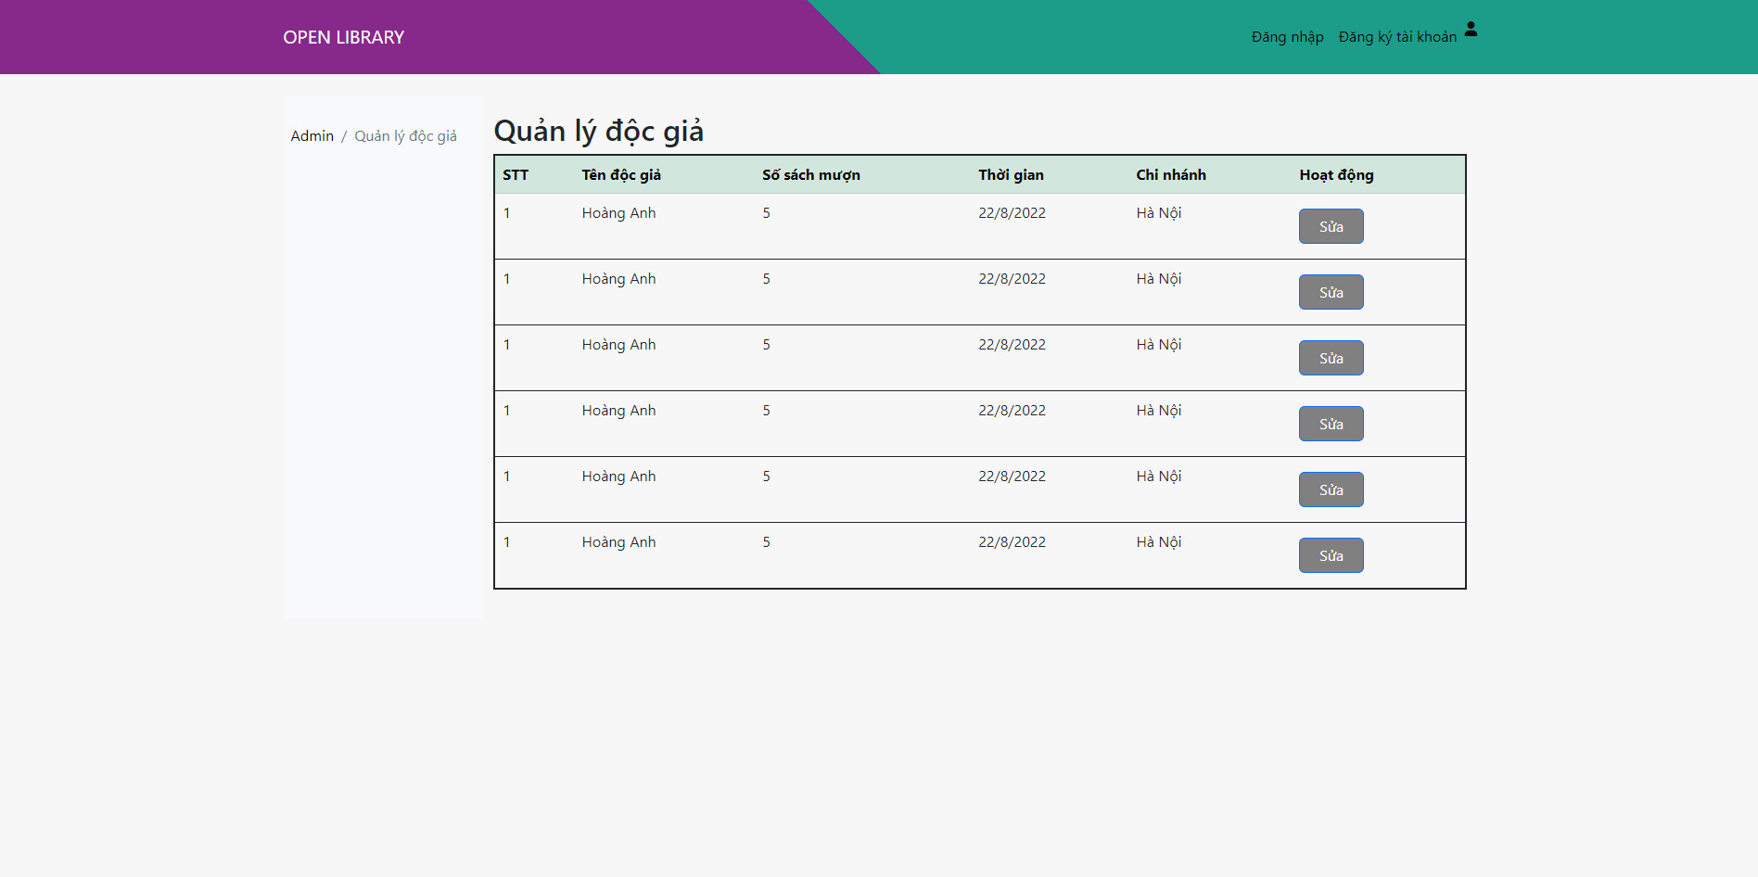
GIAO DIỆN MINH HỌA
Giao diện trang quản lý độc giả

Slide 15
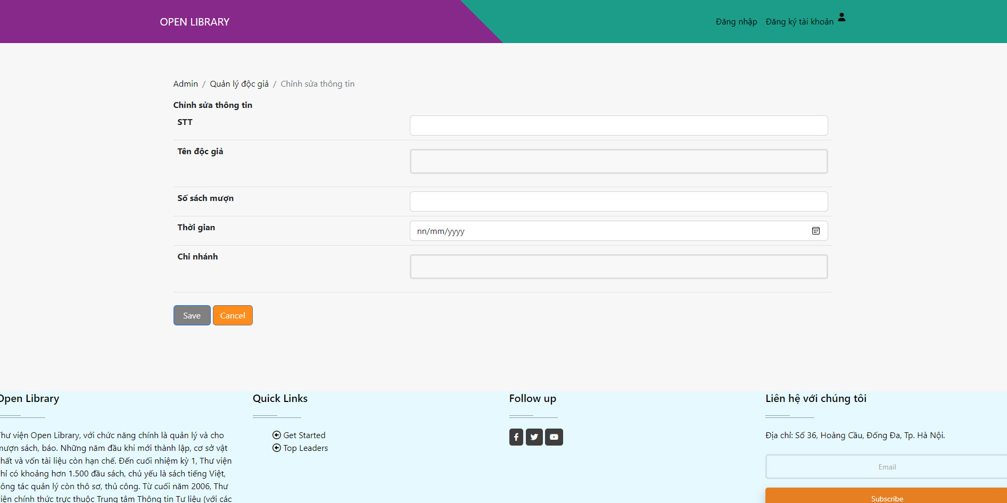
GIAO DIỆN MINH HỌA
Giao diện trang chỉnh sửa thông tin cá nhân

Slide 16
KẾT LUẬN
Hướng phát triển của bài toán
Hệ thống tuy chưa hoàn chỉnh nhưng đã đáp ứng được các yêu cầu cơ bản như
Lưu trữ các thông tin: danh sách độc giả; danh sách tại các chi nhánh; danh sách thông tin mượn sách; v.v
Thực hiện các xử lý trên dữ liệu: tìm kiếm; thống kê, quản lý độc giả; v.v
Sau một thời gian xây dựng hầu hết các chức năng chính của hệ thống đã được hoàn thành. Trong thời gian tới, hệ thống sẽ được giới thiệu và đi vào dùng thử.
Song song với việc đó nhóm chúng em sẽ tiếp tục hoàn thiện hơn nữa các chức năng để hệ thống có thể hoạt động tốt.

Slide 17






Xin Nhóm chúng em xin cảm ơn thầy và các bạn
đã lắng nghe !

